Slide 1
PERSEPSI KONSUMEN
SUCI AYU SUDARI, S.S.T.,M.Mgt

Slide 2
Pokok Bahasan
Definisi
Stimuli Pemasaran dan Persepsi Konsumen
Karakteristik Stimulus yang Memengaruhi Persepsi
Karakteristik Konsumen yang Memengaruhi Persepsi
Proses Persepsi

Slide 3
Definisi
Persepsi adalah proses di mana individu diekspos untuk menerima informasi, memerhatikan informasi tersebut, dan memahaminya
Persepsi merupakan suatu proses yang timbul akibat adanya sensasi, di mana pengertian sensasi adalah aktivitas merasakan atau penyebab keadaan emosi yang menggembirakan
Sensasi diartikan sebagai respons yang cepat dari indra penerima kita terhadap rangsangan dasar seperti cahaya, warna, dan suara. Kesemuanya itu menimbulkan persepsi.
Dengan demikian, persepsi dapat didefinisikan sebagai proses bagaimana rangsangan-rangsangan itu diseleksi, diorganisasikan, dan diinterpretasikan.

Slide 4
Stimuli Pemasaran dan Persepsi Konsumen
Stimuli atau stimulus merupakan bentuk fisik, visual, atau komunikasi verbal yang dapat memengaruhi individu (Setiadi, 2013).
Respons adalah reaksi yang dimunculkan individu berupa gerakan, tindakan, sikap, persepsi, perilaku tertentu, dll
Stimulus merupakan sebab dan respons merupakan akibat atau hasilnya; stimulus bisa jauh lebih besar (bentuk, program, kegiatan, dan lain-lain)
Stimuli pemasaran adalah setiap komunikasi / stimuli fisik yg didesain utk mempengaruhi konsumen.

Slide 5
Karakteristik Stimulus yang Memengaruhi Persepsi
Faktor Indrawi (sensory)
Faktor-faktor indrawi sangat penting dalam desain produk. Faktor ini memengaruhi bagaimana sebuah produk dirasakan. Faktor-faktor indrawi mencakup: warna, bau, rasa. Ketiga faktor ini memengaruhi persepsi konsumen terhadap suatu objek
Faktor Struktural
Empat faktor struktural dari iklan cetak yang memengaruhi persepsi konsumen diantaranya ukuran, posisi, warna, dan kontras

Slide 6
Karakteristik Konsumen yang Memengaruhi Persepsi
Membedakan Stimulus
Pemasar perlu mengetahui bagaimana konsumen bisa membedakan dua rangsangan atau lebih. Dengan demikian, promosi melalui periklanan akan membantu menciptakan perbedaan antarmerek.
Tingkat Ambang Batas (Threshold Level)
kemampuan konsumen untuk mendeteksi perbedaan dalam suara, cahaya, bau, atau stimuli lainnya ditentukan oleh tingkat ambang batas.

Slide 7
Cont.
Persepsi Bawah Sadar (Subliminal Perception)
Pemasar selalu berusaha menekankan penciptaan iklan atau pesan yang bisa dideteksi atau disadari oleh konsumen. Artinya, pemasar selalu berupaya menciptakan iklan di atas tingkat ambang batas kesadaran konsumen.
Tingkat Adaptasi
Salah satu konsep yang berhubungan erat dengan ambang batas absolut (absolute threshold), di mana konsumen sudah merasa terbiasa dan tidak lagi mampu memerhatikan rangsangan.
Generalisasi Stimulus
Proses persepsi yang terjadi pada konsumen sebenarnya tidak hanya membedakan satu rangsangan dengan rangsangan yang lain, namun konsumen juga berupaya menggeneralisasi rangsangan.

Slide 8
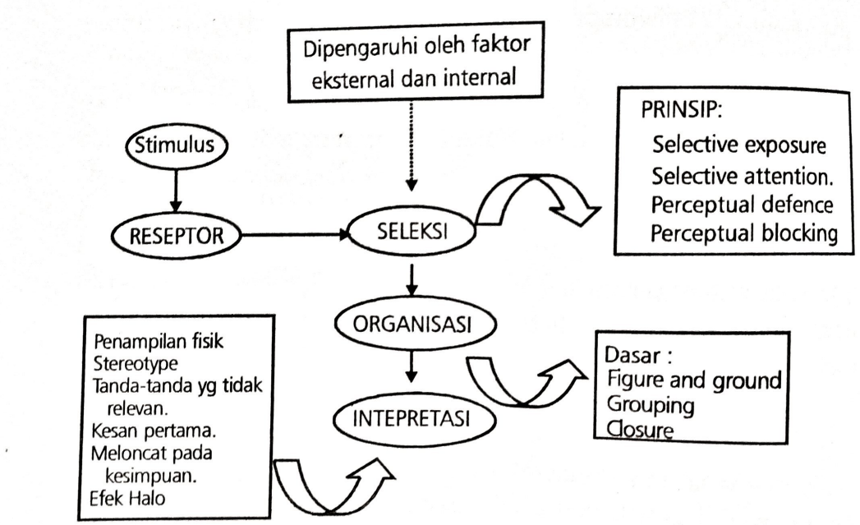
Proses persepsi

Slide 9
Seleksi
Proses persepsi diawali dengan adanya stimuli yang mengenai panca Indera yang dapat disebut dengan sensasi.
Ketika konsumen sedang melihat banyak iklan, tentunya tidak semua iklan diperhatikan dengan konsentrasi yang sama. Artinya: konsumen akan memilih stimuli iklan mana yang akan diperhatikan.

Slide 10
Prinsip Yang Mempengaruhi Proses Seleksi
Selective exposure, konsumen akan cenderung memilih tayangan apa saja yang dilihat dan dirasakannya secara selektif
Selective attention, konsumen akan memperhatikan stimuli secara sengaja dan tidak sengaja
Perceptual defence, konsumen secara tidak sadar akan melindungi dirinya dari stimuli yang dianggap dapat membahayakan atau tidak mengenakan.
Perceptual blocking, konsumen akan melindungi dirinya dari serbuan stimuli yang mengenainya. Konsumen akan menahan berbagai stimuli sesuai dengan kesadarannya.

Slide 11
Organisasi
Setelah konsumen memilih iklan stimuli mana yang akan diperhatikan, konsumen akan mengorganisasikan stimuli yang ada.
Konsumen akan mengelompokan, mengubung-hubungkan stimuli yang dilihatnya agar dapat diintepretasikan sehingga memiliki makna.

Slide 12
Prinsip Pengorganisasian
Figure and ground, agar stimuli yang diperhatikan dapat mudah untuk diberi makna, konsumen akan menghubungkan dan mengkaitkan antara gambar dengan dasar, mengkaitkan antara apa yang ada dengan konteks sehingga punya makna.
Grouping, konsumen cenderung akan mengelompokan obyek stimuli yang mempunyai kemiripan menjadi satu kelompok.
Closure, konsumen cenderung menanggapi secara keseluruhan, oleh karena itu ada dorongan pada kosumen untuk mengisi kekurangan dari stimuli yang ada agar menjadi menyeluruh.

Slide 13
Intepretasi
Setelah konsumen mengorganisir stimuli yang ada dan mengaitkannya dengan informasi yang dimiliki, maka agar stimuli memili makna, konsumen mengintepretasikan atau memberi arti pada stimuli tersebut.

Slide 14
Penyebab Kesalahan Dalam Intepretasi
Penampilan fisik, contoh restaurant tampak dari luar design bagus dan menyenangkan, akan dipersepsikan sebagai restaurant yang nyaman dan makanan enak.
Steoreotip, contoh barang buatan Cina akan dipersepsikan murah dan cepat rusak dibandingkan dengan barang dari Jepang.
Isyarat, misalnya ada mobil yang bempernya rusak sedikit lalu dipersepsikan mesinnya pasti juga tidak bagus.
Kesan pertama, pada saat konsumen pertama kali bertemu mendapatkan sapaan serta layanan yang menyenangkan, konsumen cenderung akan menilai Perusahaan jasa tersebut berkualitas.
Meloncat pada kesimpulan, konsumen cenderung mengalami kesalahan dalam mempersepsikan obyek pemasaran karena kecenderungan melompat untuk segera menyimpulkan meskipun hanya tau Sebagian saja.
Efek halo, misalnya konsumen mempersepsikan ciri penampilan tenaga kerja yang ramah lalu disimpulkan bahwa Perusahaan sangat bersahabat.

